Slide 1
什么是Git？
Git是一款免费、开源的分布式版本控制系统，用于敏捷高效地处理任何或小或大的项目。Git的读音为/gɪt/。
Git 是 Linus Torvalds 为了帮助管理 Linux 内核开发而开发的一个开放源码的版本控制软件。
Git是目前最流行的版本管理系统，学会Git几乎成了开发者的必备技能。
Git与SVN比较，优势在哪？

Slide 2
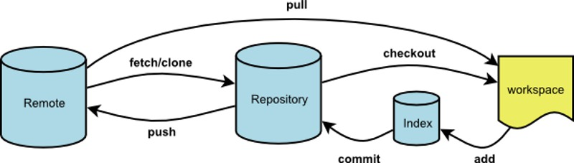
Git管理模型

Slide 3
如何安装Git
在Linux系统中，以centos为例
$yum install git
在Windows中，以Win7为例
安装Git-2.7.2-32-bit_setup.1457942412.exe
需要像SVN那样的也可以安装小乌龟:
TortoiseGit-1.7.9.0-64bit.msi

Slide 4
如何使用Git
1.登录Git服务器-gitlab：http://192.168.1.238
登录账号由管理员创建。
2.在客户端上创建ssh key
在客户端上输入命令：ssh-keygen -t rsa -C 8123546456@qq.com
复制/user/.ssh/id_rsa.pub内容到http://192.168.1.238/profile/keys
3.把项目下载到本地
在gitlab上找到项目的路径
Checkout master：$git clone git@192.168.1.238:auto/webmonitor.git
Checkout 指定分支：$git clone –b wbj git@192.168.1.238:auto/webmonitor.git

Slide 5
Git基本命令
Git status 随时掌握工作区的状态
Git diff 对比工作区和stage文件的差异
Git fetch 拉去远程仓库的数据，语法为 git fetch
Git pull fetch 会拉去最新的远程仓库数据，并将修改自动merge到本地
Git add 把文件添加到仓库(实际上就是把文件修改添加到暂存区)
Git commit 把文件提交到仓库(实际上就是把暂存区的所有内容提交到当前分支)
Git push 将本地仓库改动提交到远程仓库
Git reset 恢复撤销命令
Git checkout 切换分支
Git branch 创建分支

Slide 6
如何更新代码
更新或添加文件
git add a.file
git commit -m 'update a.file‘
git push
删除文件
git rm b.file
git commit -m delete b.file‘
git push

Slide 7
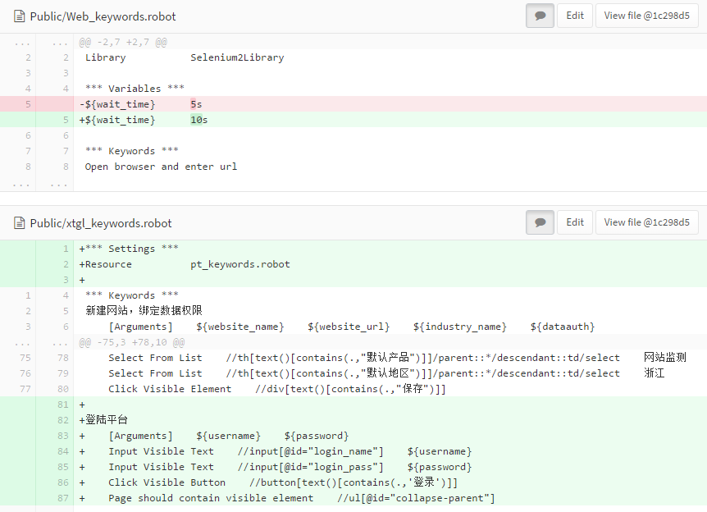
如何合并代码到master
1.在gitlab上提交merge请求给master权限的账号。
2.该项目的master进行submit。

Slide 8
版本控制基本流程
开发人员A要给一个项目增加一个新功能，先在这个项目上创建一个 Git 分支。
开发完成后，git push 到这个分支。
然后在 Merge Requests 中创建一个 Merge Request ，然后指定开发人员B（master）进行 Code Review。
开发人员B在 Code Review 中发出现了问题，需要开发人员A修改代码。
开发人员A修改好代码并 push 到这个分支。
开发人员B继续进行 Code Review，如果没发现问题，就“Accept Merge Request”将这个分支合并到主干上。

